Slide 1
md2pptx Markdown To Powerpoint Converter 5.1+ 23 September, 2024
Presentation built: 14:40 on 13 November, 2024
template | Martin Template.pptx
cardlayout | horizontal
baseTextSize | 20
CardPercent | 50
CardTitleSize | 25
CardColour | #D2E2FA, #F0F0F0
CardTitlePosition | inside
cardshadow | yes
cardshape | rounded

Slide 2
幂律——复杂网络的分布规律
《链接》第六链导读

Slide 3
课程目标
Target 1
Target 2
Target 3
Target 4
理解《链接》的整体框架与思想
掌握幂律分布和无尺度网络的核心概念
探索复杂网络的自组织现象
理解幂律如何在现实生活中产生影响

Slide 4
整本书的介绍
Introduction
核心思想
书名：《链接：商业、科学与生活的新思维》
作者：阿尔伯特-拉斯洛·巴拉巴西
主题：复杂系统中的网络结构与演化规律
网络的形成并非完全随机，而是自组织和高度有序的。
无论是互联网、社交网络还是基因网络，都呈现类似的幂律分布。
少数枢纽节点在保持系统稳定与活力中起关键作用。

Slide 5
全书框架及第六链的位置
第一链：网络与节点——网络结构的基础
第二链：随机网络——早期图论模型
第三链：小世界网络——解释网络的短路径现象
第四链：聚团效应——群体行为的形成
第五链：富者愈富——累积优势和资源分配
第六链：幂律——复杂网络的分布规律
第七链：网络的鲁棒性与脆弱性
第八链及后续：未来网络科学的挑战

Slide 6
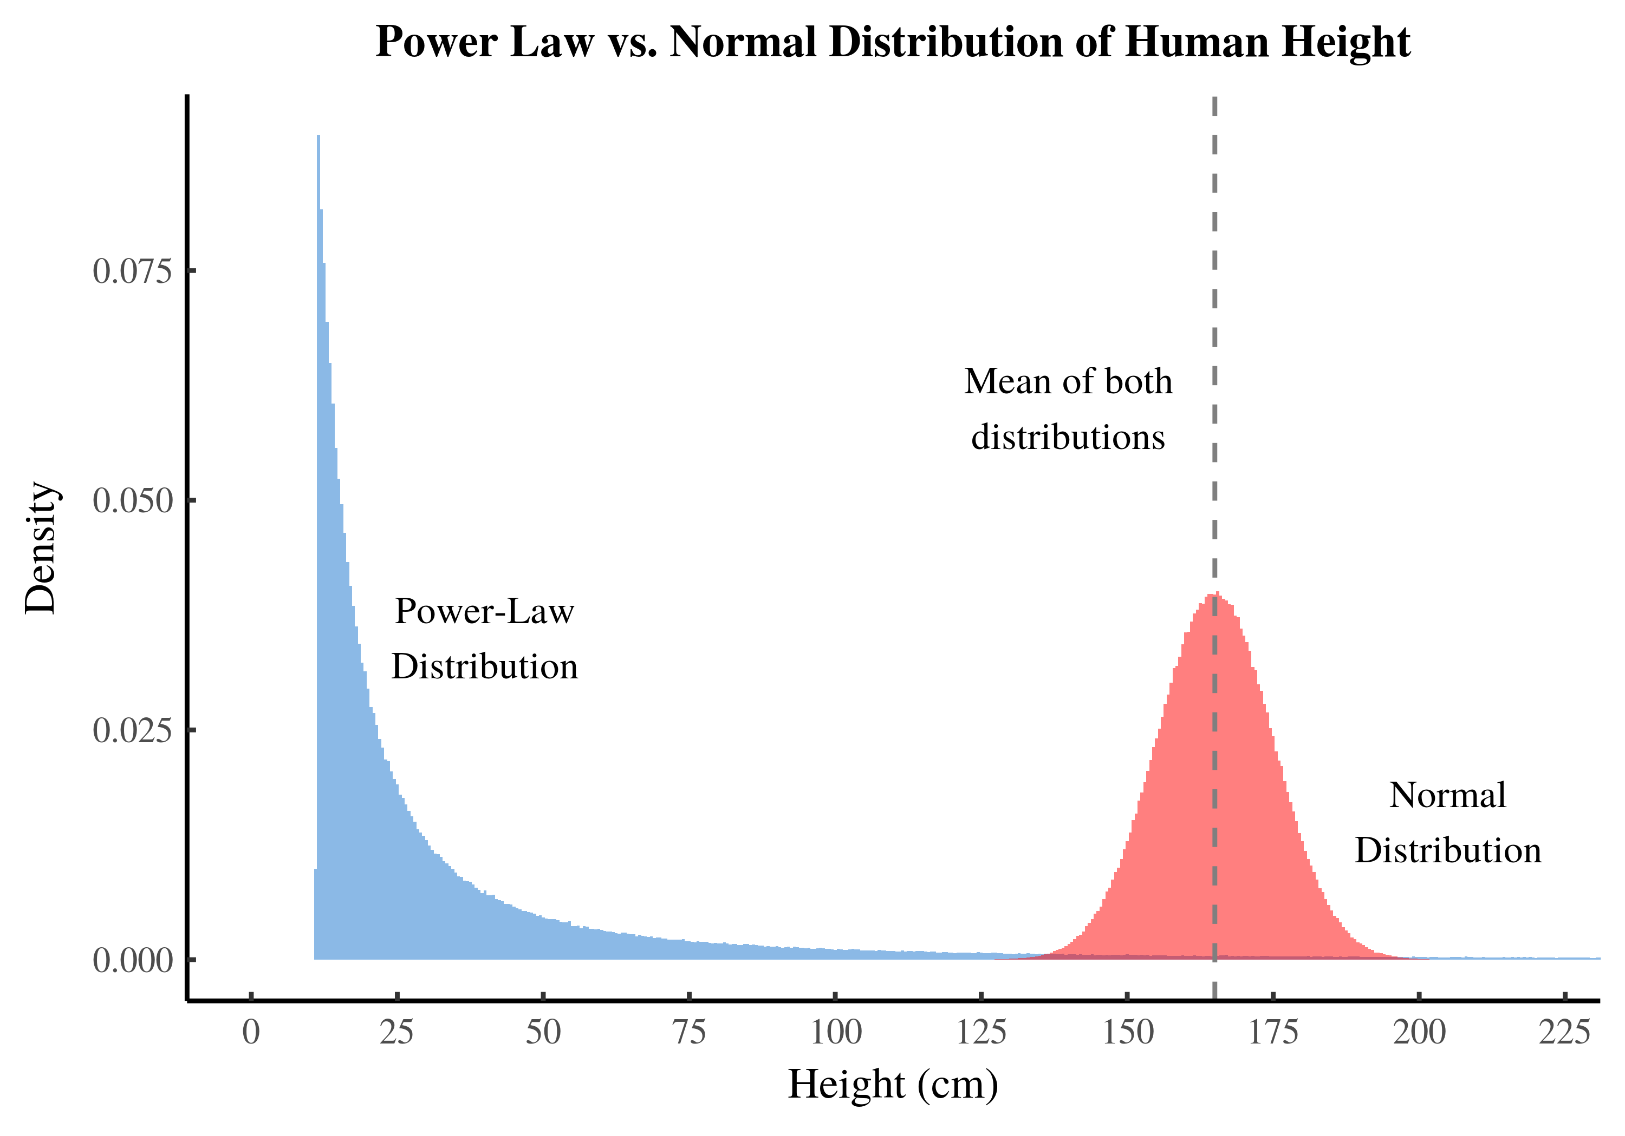
幂律分布的核心概念
幂律分布是一种特殊的概率分布，其特点是大多数事件的规模很小，但少数事件的规模非常大。这意味着事件规模的分布呈现一种没有峰值的递减趋势。
幂律分布的特点
无峰值：不像正态分布，幂律分布没有平均值附近的集中趋势。
长尾效应：极大事件（如极高链接数的网站或超级富豪）虽然少见，但并非不可能。
不均衡性：大量的“小”节点与少数极端“大”节点共存。

Slide 7
The end
Bucket | Minimum % Of Goal | Maximum % of Goal | PI Value
1 | 0 | 50 | 0.5
2 | 50 | 60 | 0.6
3 | 60 | 70 | 0.7
4 | 70 | 80 | 0.8
5 | 80 | 90 | 0.9
6 | 90 | 100 | 1.0
7 | 100 | 110 | 1.1
8 | 110 | 120 | 1.2
9 | 120 | 130 | 1.3
10 | 130 | 140 | 1.4
11 | 140 | 150 | 1.5
12 | 150 | 200 | 2.0
13 | 200 | 400 | 4.0
14 | 400 | ∞ | 4.0

